Slide 1
Фестивальная платформа «Вкус Владивостока» — фундамент развития событийного турима города
Автор - Общественная инициатива «Тихоокеанская Россия 2050»:
Кирилл Потапенко (РА «ДВ Регион»), Вячеслав Меркурьев и Ольга Фефер (PR-агентство FEFER), Эдуард Рябкин (Би-Эс-Би Медиа), Роман Иванищев (Дальневосточная Ассоциация рестораторов и отельеров, ресторанное агентство «Анонс»)

Slide 2
Проблематика
393 048 зарубежных граждан посетили Приморский край в 2013 году, из них 104 000 человек въехали с туристическими целями.
Задача региональной власти на ближайшие годы — увеличить турпоток до 10 000 000 -12 000 000 человек в год
В.В. Миклушевский
Логично предположить, что большая часть из планируемого потока в миллионы человек должна прийтись на Владивосток.
В этом контексте одним из факторов развития туристической привлекательности города или региона должен стать событийный туризм. Однако довольно большое количество проводимых мероприятий Во Владивостоке не в полной мере реализуют свой потенциал как с точки зрения качественного развития, так и с точки зрения привлечения внимания туристов.

Slide 3
Актуальность
Владивосток обладает событийной базой мероприятий, которые нуждаются в стратегическом осмыслении и переформатировании в более продуктивный для туристической привлекательности города вид
Молодые организаторы имеют большое количество идей, которые могут оказать положительное влияние на туристическую привлекательность города и возможность самореализации авторов во Владивостоке
В 2015 году Владивостоку исполняется 155 лет - это отличный концептуальный ресурс для изменения ситуации в рамках повышения туристической привлекательности и развития событийного туризма
Для развития событийного туризма и туристического потенциала Владивостоку необходима единая организационная, концептуальная и коммуникационная платформа

Slide 4
Цель:
Сформировать эффективную единую платформу ежегодного продолжительного (июнь-сентябрь) городского фестиваля для повышения привлекательности Владивостока и Приморья как туристического направления на российском и международном рынке
Суть проекта:
Фестиваль с рабочим названием «Вкус Владивостока» — это широкомасштабный проект, призванный обеспечить организационную, концептуальную, коммуникационную поддержку общественных инициатив, объединить вокруг себя широкие круги заинтересованных сторон (власть, бизнес, общественность) и сформировать единый летний событийный календарь города.
«Вкус Владивостока» — главное мультисодержательное событие летнего сезона в городе, демонстрирующее широкой общественности город во всей его красе, позволяющее попробовать «на вкус» всю палитру привлекательных особенностей Владивостока. За счет разнообразного тематического наполнения (от культурных до спортивных, от гастрономических до образовательных проектов) фестиваль станет уникальной площадкой и одновременно точкой притяжения различных аудиторий, платформой для общения, обмена опытом.

Slide 5
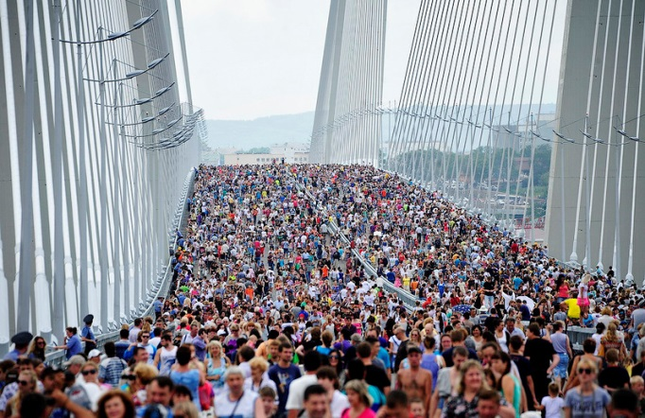
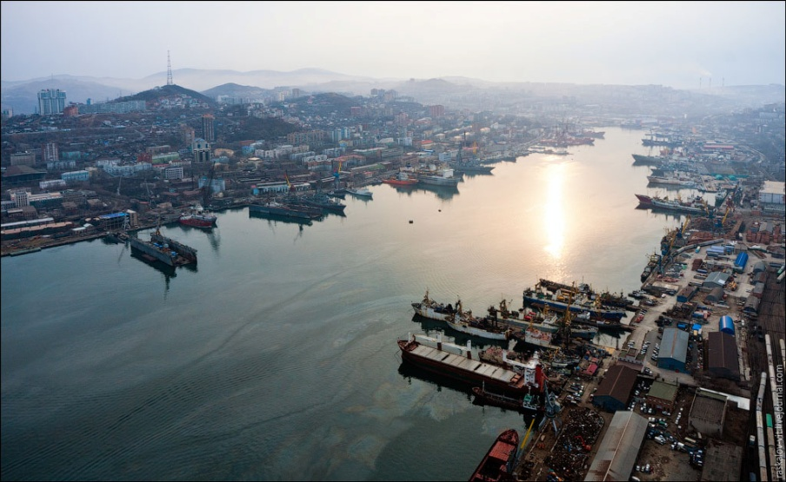
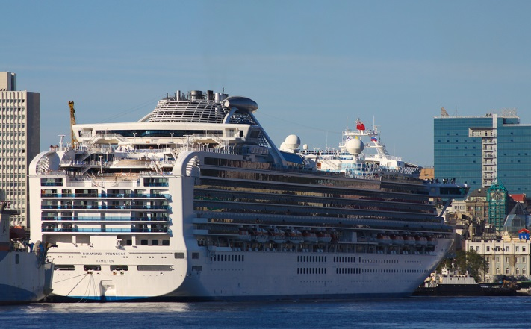
Задачи:
1. Объединение вокруг проекта все заинтересованные стороны — власти, сообщества инициативных людей, представителей бизнеса (в особенности туристической отрасли и индустрии гостеприимства), СМИ.
2. Создание идеологической («Вкус Владивостока — попробуй Владивосток во всех его проявлениях») и физической платформ (стационарной площадки в центральной части города).
3. Формирование единой коммуникационной стратегии продвижения фестиваля в целом и его конкретных событий в частности.
4. Подготовка единого календаря различных фестивальных событий на летний сезон.

Slide 6
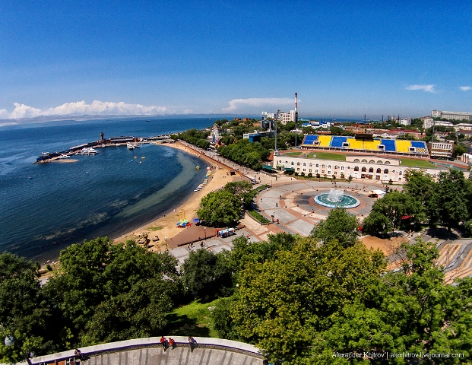
Факторы привлекательности проекта
Фестиваль как катализатор туристической привлекательности города и края
Фестиваль как глобальный продолжительный информационный повод для привлечения внимания региональных, федеральных, международных СМИ
Программа фестиваля как ресурс для туристического бизнеса в формировании конкретных туристических продуктов
Фестиваль как площадка для организации межкультурных обменов с территориями и городами-побратимами
Фестиваль как площадка реализации молодежных и социальных инициатив
Фестиваль как площадка для
продвижения природных пищевых
ресурсов края (море, тайга, сельское
хозяйство), а также местных
производителей
Фестиваль как рабочие места для
сезонного персонала (молодежь)

Slide 7
Аудитории
Ключевые
Сообщество инициативных людей
Представители бизнеса
Представители туристической отрасли
Представители региональной и муниципальной власти
Региональные, федеральные, зарубежные СМИ
Целевые
Жители города и края
Туристы из России
Зарубежные туристы
Сообщество экс-владивостокцев
медиа-охват:
> 6 000 000 человек
Совокупная посещаемость фестиваля
от 800 000 чел

Slide 8
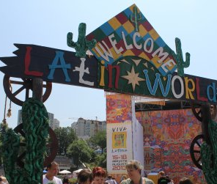
Ход проекта
«Вкус Владивостока» — масштабный фестиваль, который включает в себя ряд событий — от крупных мероприятий до локальных инициатив, которые тематически и концептуально соответствуют его духу (почувствовать «на вкус» разные приятные оттенки города).
3 направления:
I. Формирование насыщенной линейки событий на летний сезон 2015 года в идеологии фестиваля «Вкус Владивостока»
II. Создание стационарной площадки
III. Создание коммуникационной платформы

Slide 9
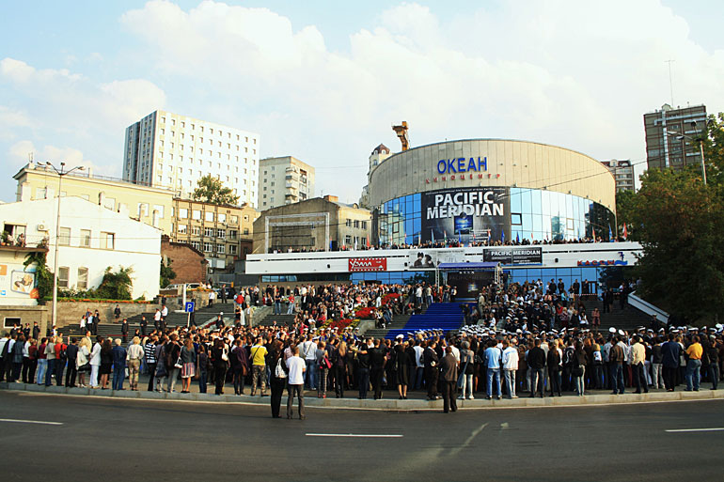
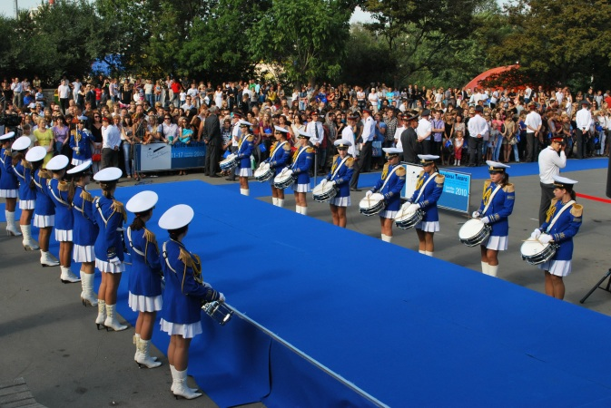
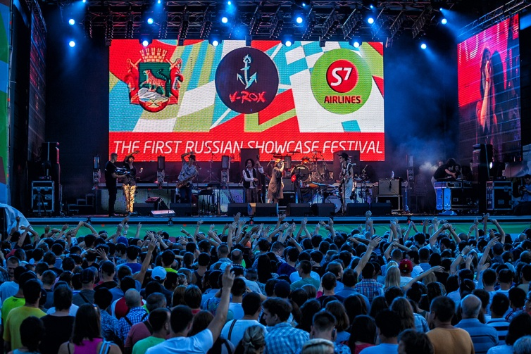
I. Формирование насыщенной линейки событий на летний сезон 2015 года в идеологии фестиваля «Вкус Владивостока»
Для органичного создания и увеличения событийной насыщенности программы предполагается выделение трех уровней мероприятий:
1) «Якорные», масштабные — которые уже имеют известность и свою репутацию (Pacific Meridian, V-Rox и т.д.) Предполагается, что в рамках Фестиваля будут также запущены совершенно новые мероприятия.

Slide 10
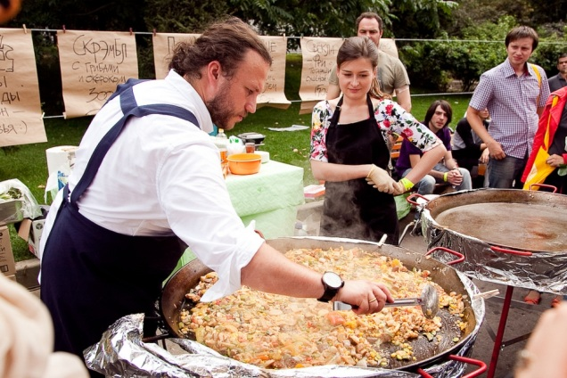
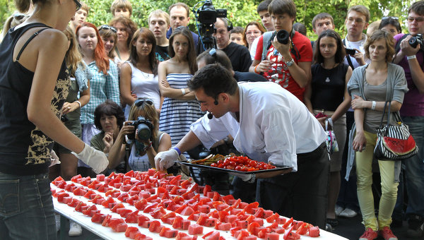
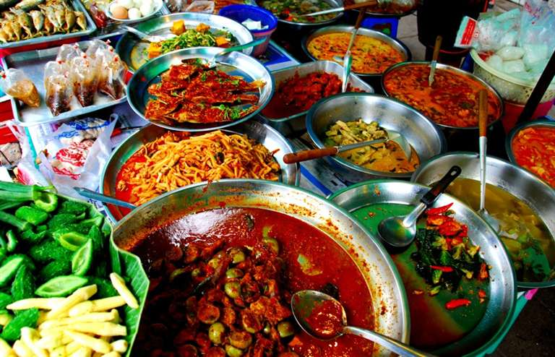
Перманентные мероприятия — это те события, которые будут проходить красной линией через весь Фестиваль и обеспечат средний стабильный уровень интереса и посещаемости.
В данном направлении предлагается новое для Владивостока мероприятие — еженедельные гастрономические фестивали. В течение всего летнего сезона каждая неделя будет посвящаться конкретной кухне (дальневосточной, «морской», удэгейской, домашней русской, корейской, китайской и пр.).

Slide 11
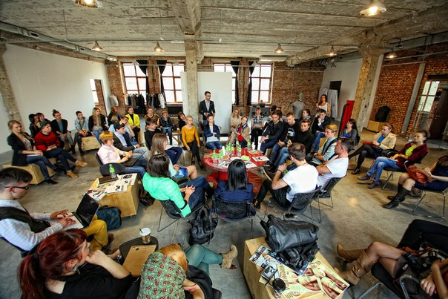
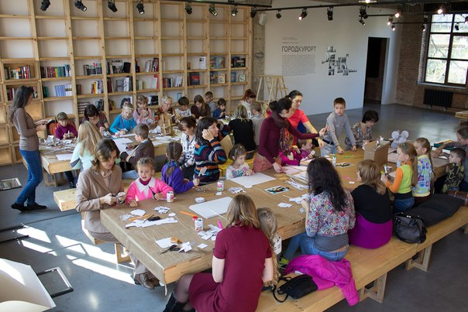
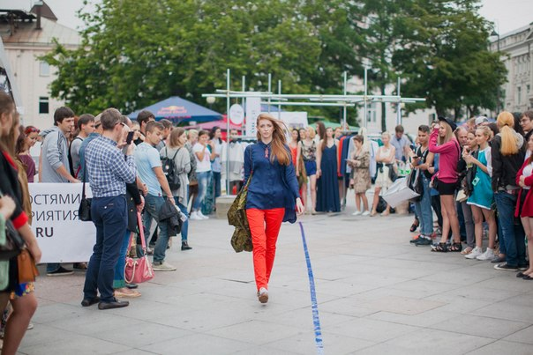
Локальные, камерные события — это те события, которые позволят сделать программу насыщенной и специфической (за счет охвата многообразия тем): маркеты, выставки, перформансы, акции, круглые столы, образовательные мероприятия — например, серия бесплатных публичных лекций (в рамках отдельной площадки) с интересными людьми Владивостока, а также с экс-владивостокцами, которые добились успеха в различных сферах.

Slide 12
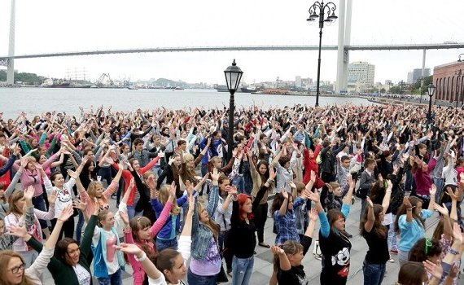
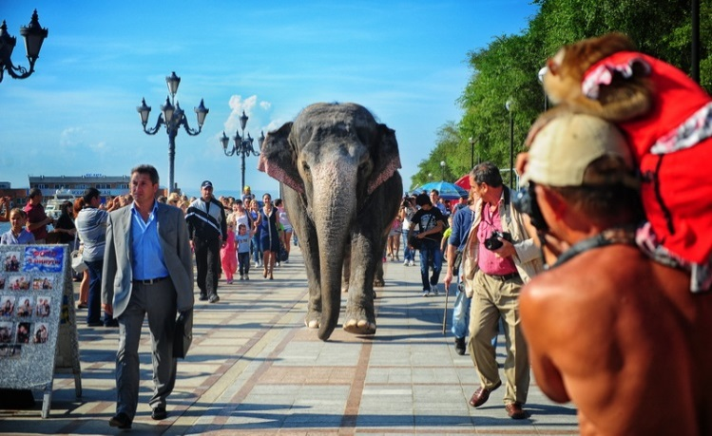
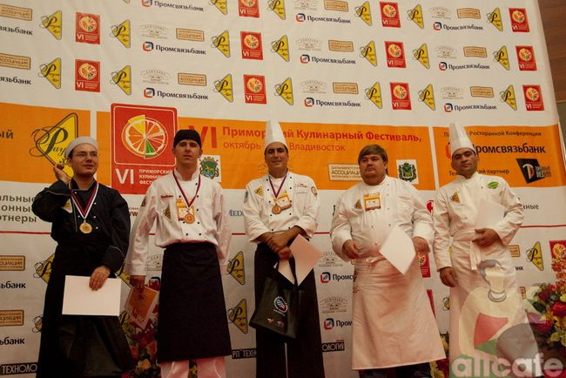
II. Создание стационарной площадки
Предполагается, что мероприятия всей программы могут проходить в разных местах, но большая часть событий должна базироваться на единой стационарной площадке, которая будет состоять из сцены с необходимым качественным оборудованием, фудкортом, информационным павильоном для туристов, а также других дополнительных площадок для активностей.

Slide 13
III. Создание коммуникационной платформы
Основой функционирования Фестиваля станут единый управленческий орган, который будет оказывать менеджерскую и консультационную помощь группам организаторов, и общая коммуникационная платформа.
В рамках Фестиваля будет сформировано мощное подразделение (например, департамент внешних коммуникаций), отвечающее за PR-поддержку мероприятия:
- Сайт фестиваля на нескольких языках
- Группы в социальных сетях
- Взаимодействие со СМИ (пресс-релизы, организации пресс-мероприятий, технологии информационной поддержки)
- Взаимодействие со всеми необходимыми аудиториями с использованием большого комплекса рекламных и PR-инструментов (например, регулярный выпуск массового корпоративного издания Фестиваля)

Slide 14
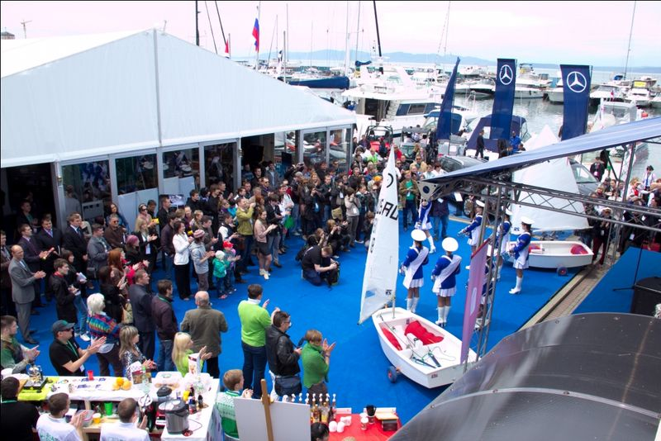
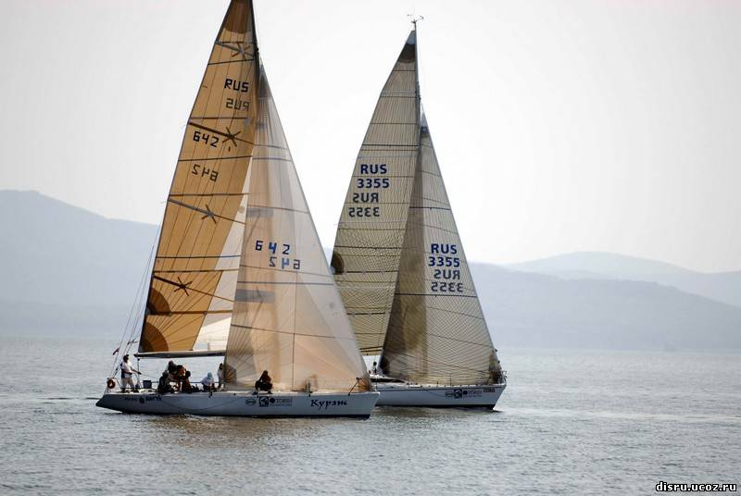
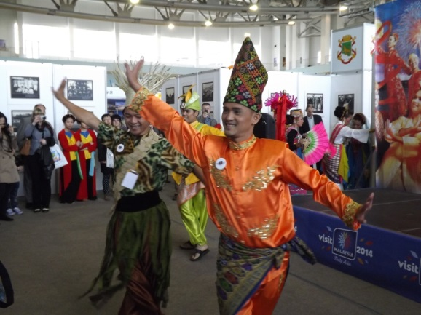
Результат/Перспективы развития
С точки зрения позиционирования города планируется получить не менее 7 000 – 10 000 публикаций, посвященных фестивалю «Вкус Владивостока» и его локальным событиям, в региональных, федеральных и зарубежных СМИ.
Фестиваль «Вкус Владивостока» обладает хорошим потенциалом уже в первый год своей реализации стать ключевым фактором развития событийного туризма региона и роста туристической привлекательности Владивостока.

Slide 15
Спасибо за внимание!

